Slide 1
算法和流程图

Slide 2
算法
算法（Algorithm）是指解题方案的准确而完整的描述，是一系列解决问题的清晰指令，算法代表着用系统的方法描述解决问题的策略机制。也就是说，能够对一定规范的输入，在有限时间内获得所要求的输出。如果一个算法有缺陷，或不适合于某个问题，执行这个算法将不会解决这个问题。不同的算法可能用不同的时间、空间或效率来完成同样的任务。一个算法的优劣可以用空间复杂度与时间复杂度来衡量。
算法中的指令描述的是一个计算，当其运行时能从一个初始状态和（可能为空的）初始输入开始，经过一系列有限而清晰定义的状态，最终产生输出并停止于一个终态。一个状态到另一个状态的转移不一定是确定的。随机化算法在内的一些算法，包含了一些随机输入。

Slide 3
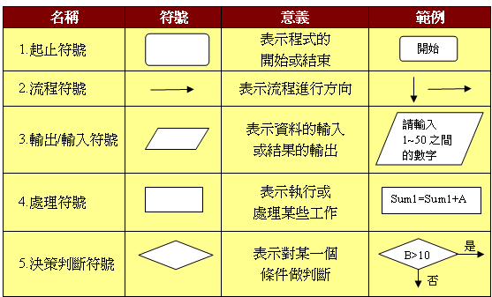

Slide 4
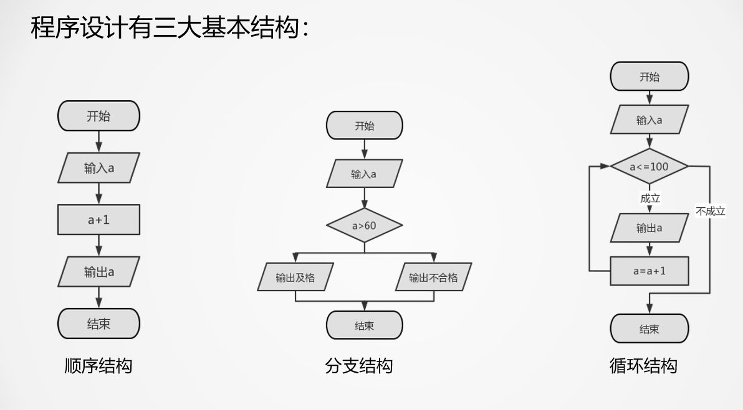

Slide 5
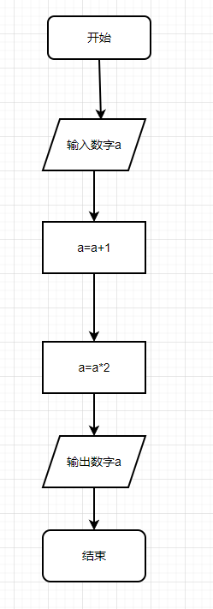
顺序结构流程图练习
例题1：
输入一个数字将其+5
然后乘2后输出

Slide 6
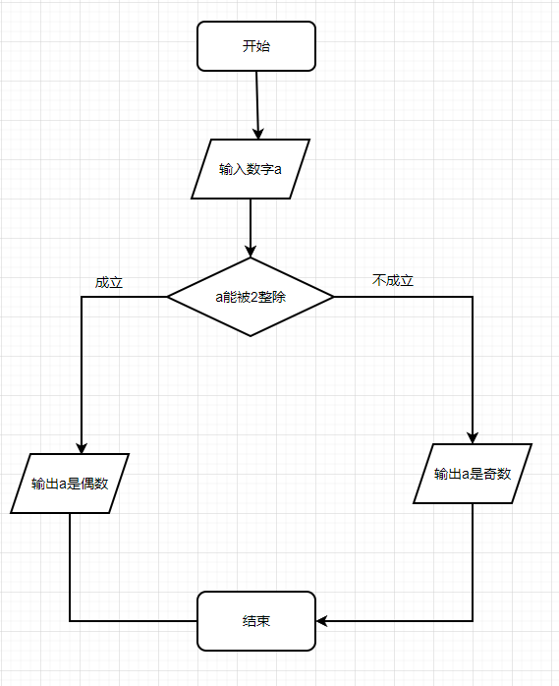
分支结构流程图练习
例题1：输入一个数字a，判断该数字是否为偶数。

Slide 7
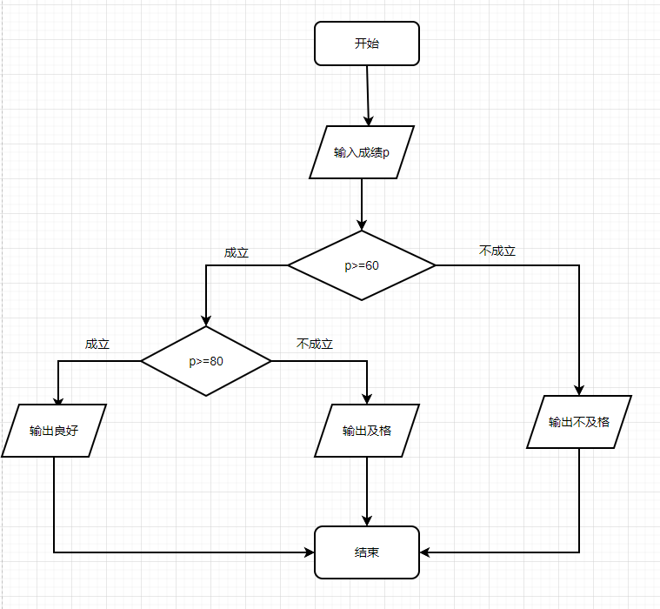
分支结构流程图练习
例题2：输入一个成绩p，输出成绩处于什么等级，100-80良好，60-80及格，低于60不及格。

Slide 8
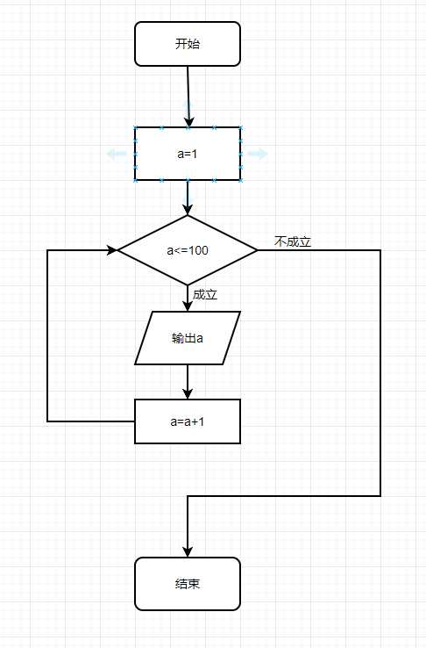
循环结构流程图练习
例题1：输出1-100所有的正整数

